Slide 1
学术期刊投稿分析系统
Serving Author with Data
用数据为作者服务
汇报人：涂文菠

Slide 2
CONTENTS
1
2
3
4
价值逻辑
产品简介
应用体系
智能分析

Slide 3
1
价值逻辑
PART 01
在“双一流”政策的大环境下，国内高校的首要任务是争创一流。本章节将为图书馆剖析在一流学科和一流大学政策评定环境下，我们能做到哪些事情来协助本校提高自身的竞争力。。

Slide 4
一流学科
一流学科认定分析
以学科评估结果为入选范围，评估各高校学科的参评数量
以ESI学科排名中的中国高校在全球的表现
五年内获得
国家自然科学奖二等奖及以上
技术发明一等奖
科技进步奖一等奖
学科评估
学科排名
一票上位

Slide 5
学科评估
1
师资队伍与资源
2
人才培养质量
师资质量（师资队伍质量）
师资数量（专任教师数）
培养过程质量（课程教学；导师指导；学生国际交流）
在校生质量（学位论文；优秀在校生；授予学位数）
毕业生质量（优秀毕业生；用人单位评价）
科学研究水平
社会服务与学科声誉
3
4
科研成果（学术论文、出版专著、出版教材）
科研获奖（国家自然/社科奖及各学科最高奖）
科研项目（含人均情况）
社会服务贡献（社会服务特色与贡献）
学科声誉（同行和行业专家评议）

Slide 6
选刊逻辑
ESI学科排名
学科评估
投稿的选择？
ESI的22个学科排名
本校重点学科排名
论文量、被引量、高被引等
期刊收录、期刊影响力
全国第五轮学科评估
指标：科学研究水平
高水平论文/SCI论文等
期刊收录、期刊影响力
SCI/EI 收录哪些期刊
中国人投哪些期刊
本学科的高被引期刊有哪些
本机构待入ESI 1%的学科期刊

Slide 7
2
产品简介
PART 02
学术期刊投稿分析系统是基于国内外常用数据库的期刊数据为基础，收录了中外文期刊数据信息4.7万余种，涵盖近乎所有期刊延伸字段信息。实现基于作者稿件的内容进行大数据分析，为投稿用户提供多种指标为基准的期刊投稿指南。

Slide 8
产品简介
期刊收录
维普、知网、万方、超星、ScienceDirect、Springer等.
期刊字段
刊名、曾用名、国际刊号、国内刊号、主办单位、主管单位、期刊语言、出版国家、出版周期、创刊时间等30余个.
期刊导航
评价维度
北大核心、CSSCI、SCI、SSCI、ESI、Scopus、中科院等.
评价指标
Eigenfactor、IF、CiteScore、SJR、SNIP、H5.
延伸信息
收录状态、投稿经验、征稿启事等.

Slide 9
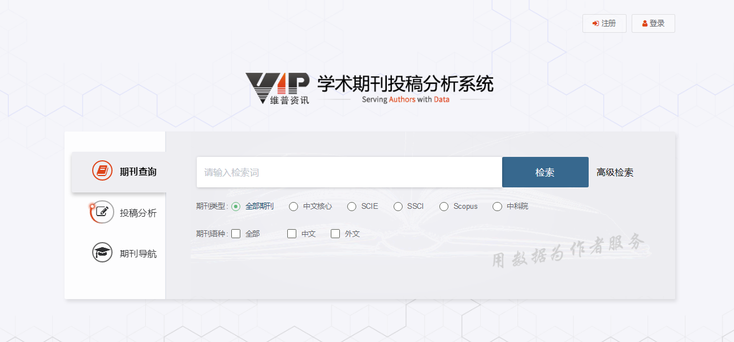
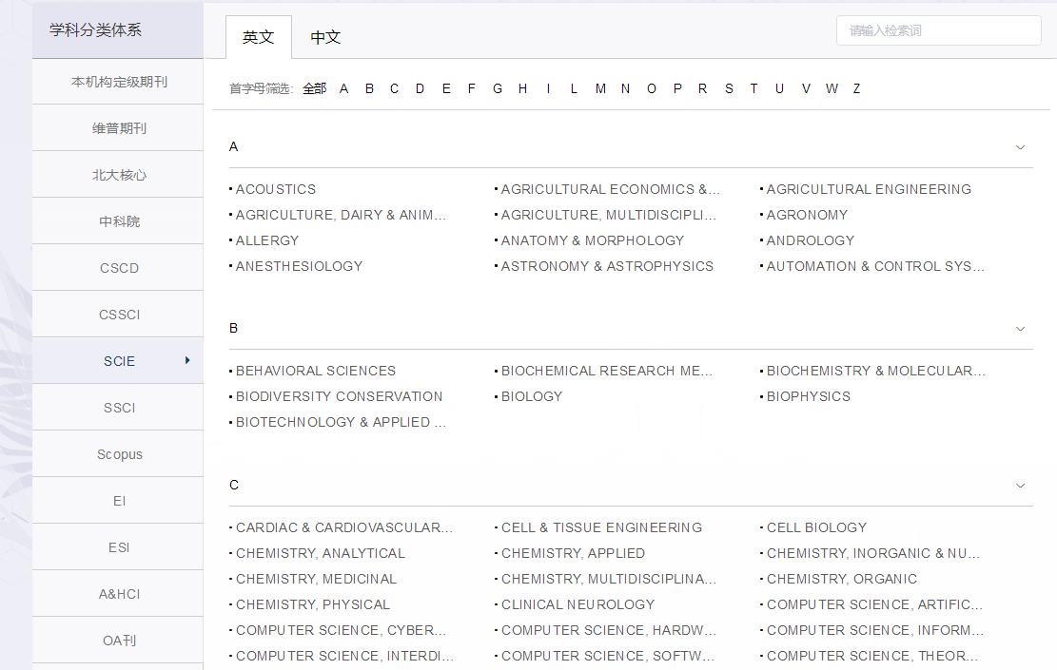
产品简介

Slide 10
产品简介
常规分析
关键词分析、命中雷达图、发文与被引、机构发文等.
智能分析
智能分词、核心知识点延伸、自动分类号推荐等.
投稿分析
中文期刊
参考文献相似性、发文领域（本人发文、机构发文）、刊物评价、刊物影响力、期刊分区、收录数据库等.
外文期刊
论文相似度、研究领域（中国人发文、机构发文）、本校已入ESI学科、刊物影响力、期刊分区等.
分析报告
收录预测、新词漂移、热词排名、论点推荐、机构排名、参考文献等.

Slide 11
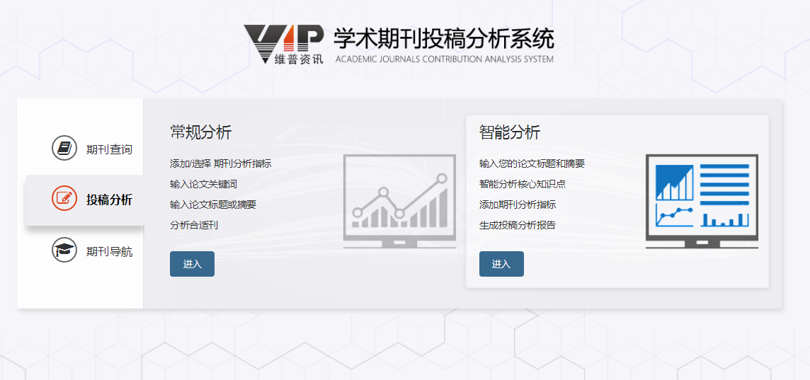
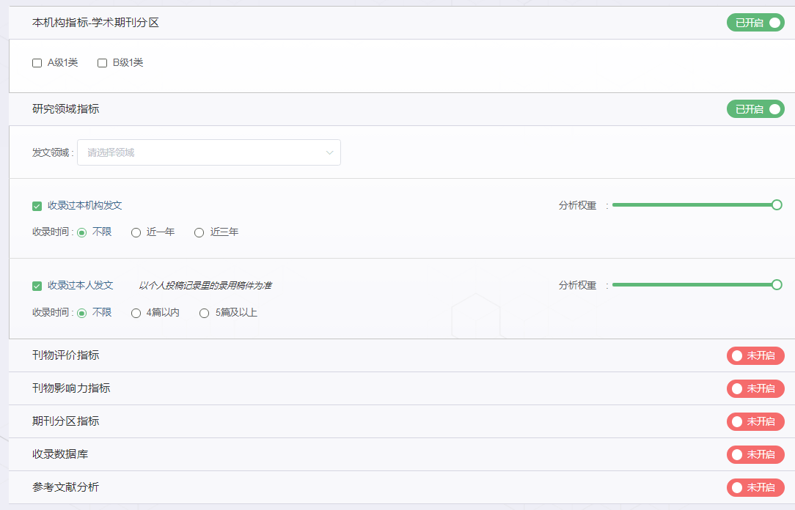
产品简介

Slide 12
3
应用体系
PART 03
学术期刊投稿分析系统在对期刊深度挖掘和稿件分析的基础上，衍生出五个应用体系。从期刊层面、投稿层面、个人层面、机构层面和报告层面做了多种价值规划。

Slide 13
期刊索引体系—学科分类
维普期刊 北大核心 南大核心 CSCD
中刊
SCIE SSCI A&HCI Scopus EI ESI
外刊
中文OA 外文OA
OA
本校发文定级期刊
其他

Slide 14
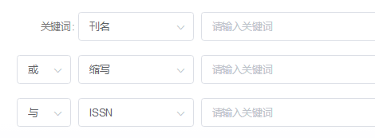
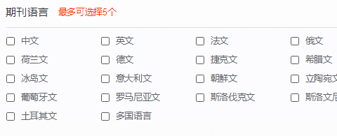
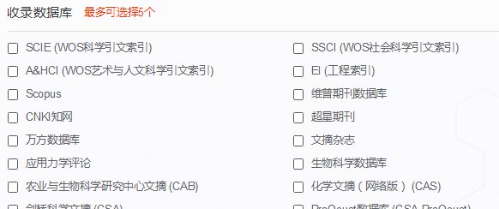
期刊索引体系—复合检索
多字段条件
期刊分区
评价指标
评价指标
期刊语言
收录数据库

Slide 15
投稿经验体系—期刊大全
期刊信息
收录情报
全面揭示期刊的各种维度信息
发文量、被引量走势图谱
实时计算中文主流数据库收录情况
提供国内外数据库收录情况
征稿启事
经验分享
提供出版社发布的文献征稿信息
收集外刊官方征稿信息
收集审稿周期、出版周期等数据信息
提供动态经验信息调整机制

Slide 16
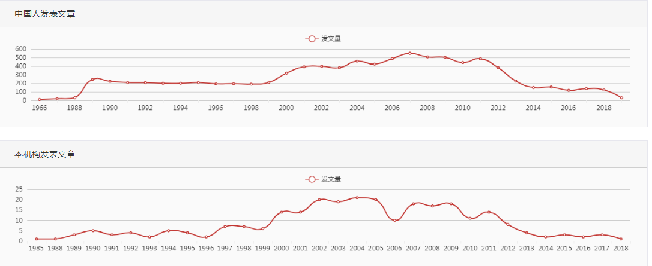
投稿经验体系—经验分享
投稿命中率/审稿周期/自引率/核心收录
中国作者发表文章走势
本机构作者发表文章走势

Slide 17
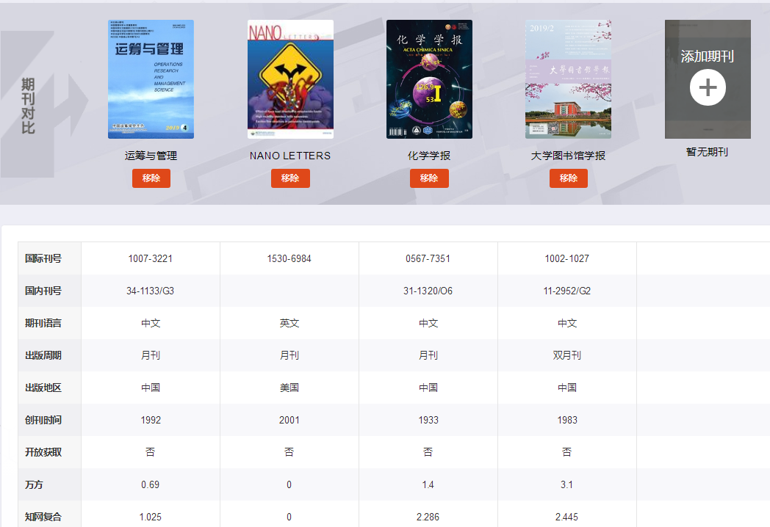
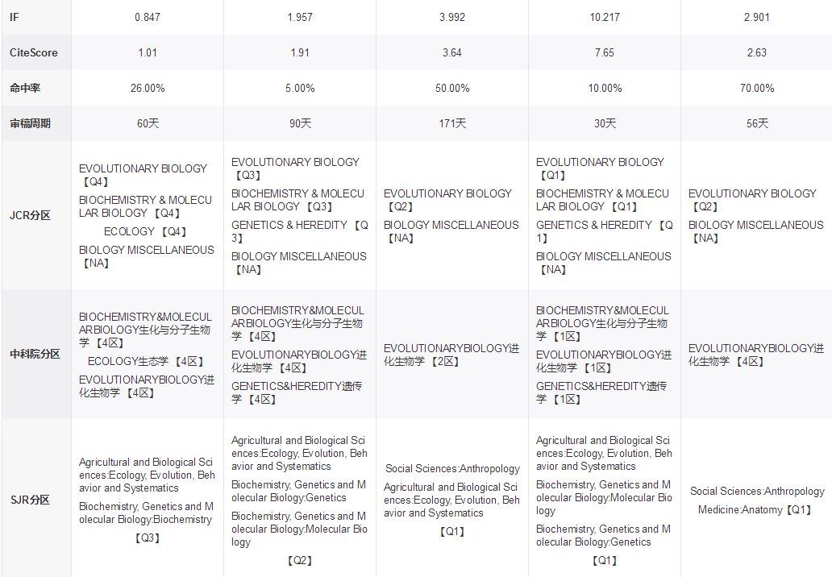
投稿经验体系—期刊对比
支持最多五本期刊
多字段内容对比呈现

Slide 18
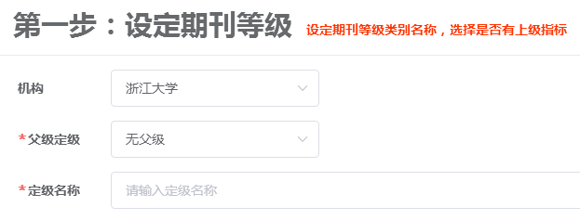
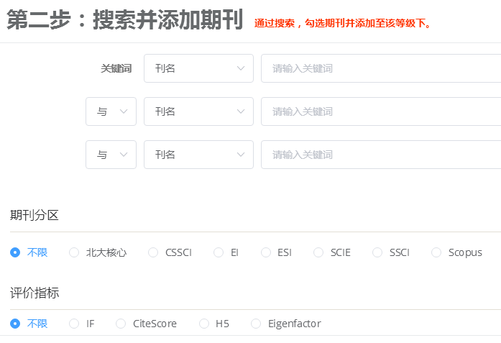
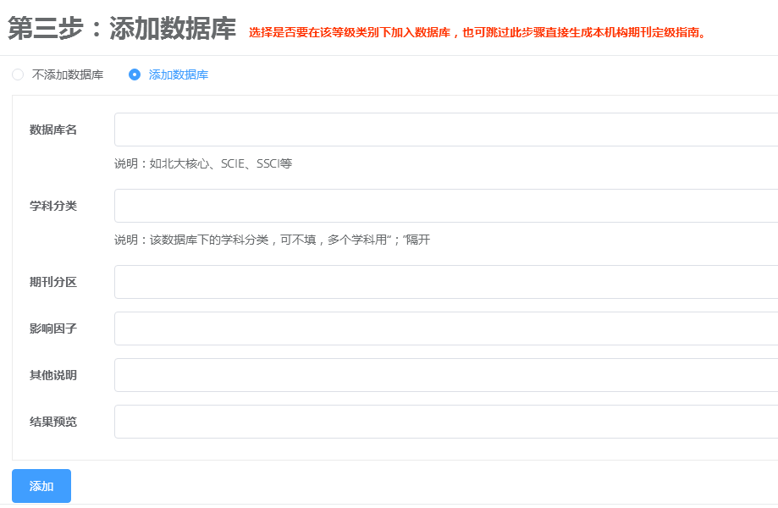
机构定级体系—设置等级
流程化设置本校期刊等级
自动快速提取期刊分类
告别电子档投稿指南

Slide 19
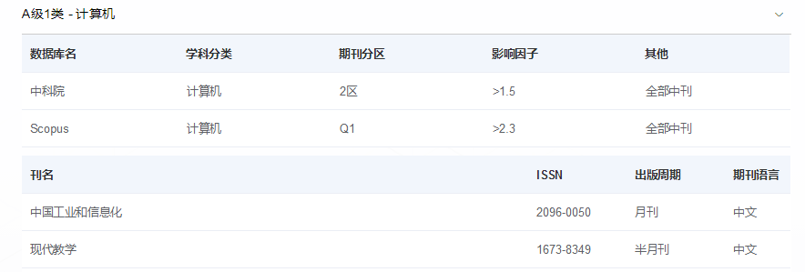
机构定级体系—投稿提示
专属本校期刊定级页面
分配定级期刊特别提醒
新增投稿指标

Slide 20
4
智能分析
PART 04
从作者的论文标题和摘要入手，利用底层亿级文献的相似度分析，为作者提供经过计算后的投稿推荐。深度揭示推荐期刊的综合素质，从十年新论点走势到热词研究，提供全面期刊内容揭示。

Slide 21
智能分析—个性化设置
录入内容
提取论点
设定指标
论文标题
论文摘要
自动提取核心知识点
论推荐相似知识点
延伸其他知识点
是否核心期刊
影响因子范围
加入参考文献···
通过标题和摘要析出重点内容，为下一步分析做支撑（可跳过此步骤）
自动或手动输入提取出的论文知识点，并在大数据词库中为其匹配相似论点
补全作者信息，设置投递期刊的硬性指标，加入信息越多，推荐期刊越精准

Slide 22
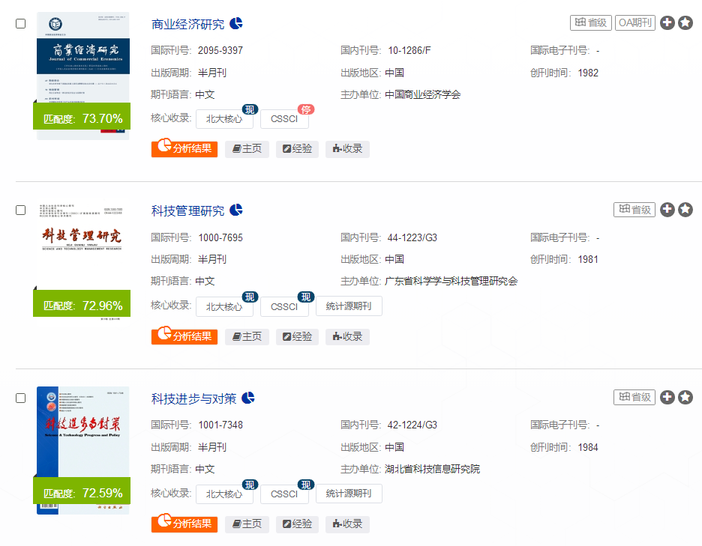
智能分析—期刊排行
二次计算
全库计算作者论点与文献、期刊的双重关系.
权重加值
计算作者设定指标权重，对计算结果进行匹配加值.
综合排序
按照最终计算结果，由高到低推荐50本期刊.

Slide 23
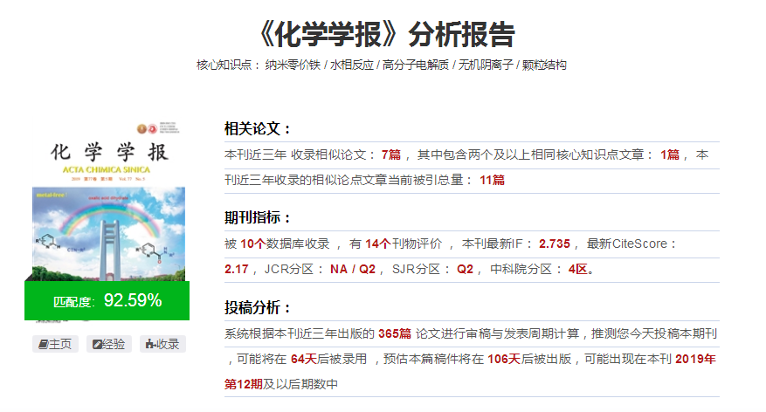
智能分析—分析报告
相关论文
综述本刊与作者稿件相似的数据信息.
期刊指标
基于作者设置指标总体呈现本刊命中结果.
投稿分析
回溯与计算文献的审稿与发表周期，推送投稿与出版时间.

Slide 24
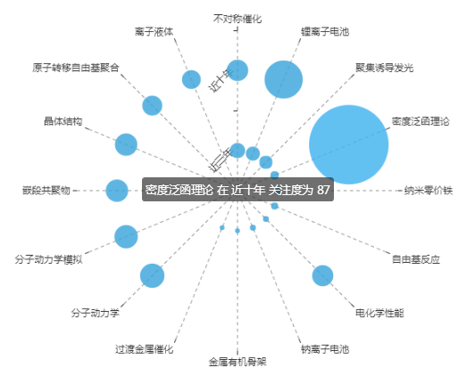
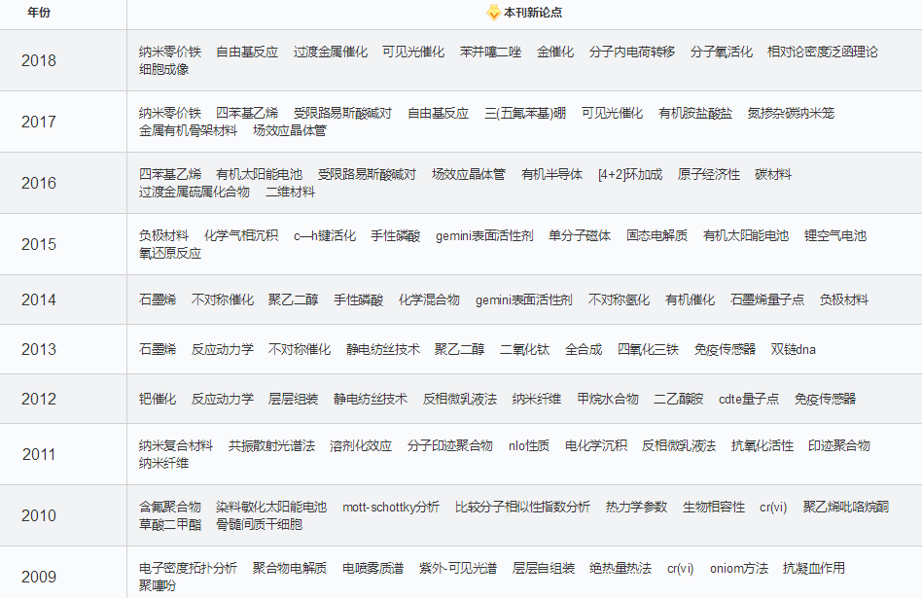
智能分析—期刊论点
新词漂移
回溯期刊近十年的新论点
热词分析
回溯期刊近十年的热点热词

Slide 25
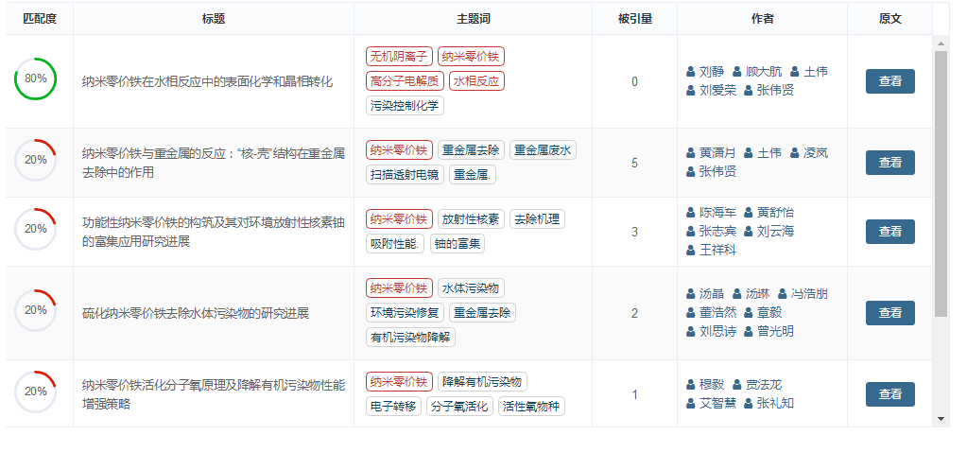
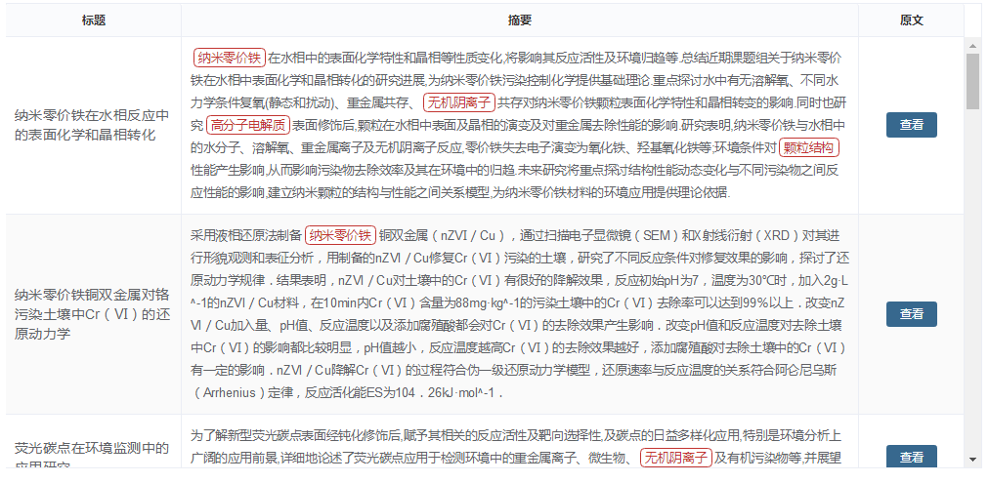
智能分析—期刊论点
相似论文
为作者呈现本刊的相似论文与匹配程度
参考文献
基于作者论点相似度的全库计算结果推荐，提供参考文献

Slide 26
用数字证明论文与期刊的关系
用科学计算投递与发表的距离
体验地址：http://datauthor.com/

